Slide 1
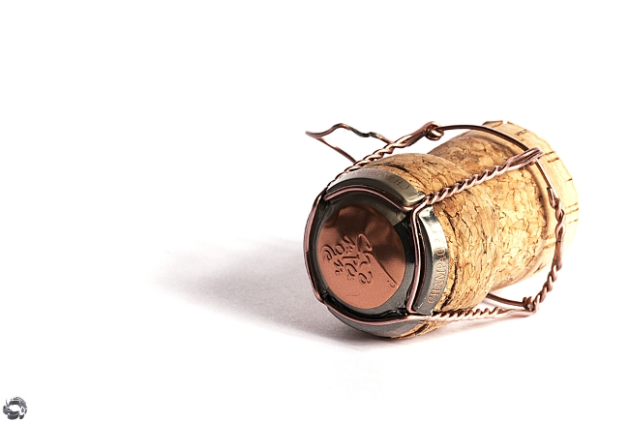
Web Design et Ébriété
Quelques bonnes pratiques à partager avec modération
@OlivierNourry – Paris Web 2014
Notes:
Crédit Photo: https://www.flickr.com/photos/faberzeus/4655745123/

Slide 2
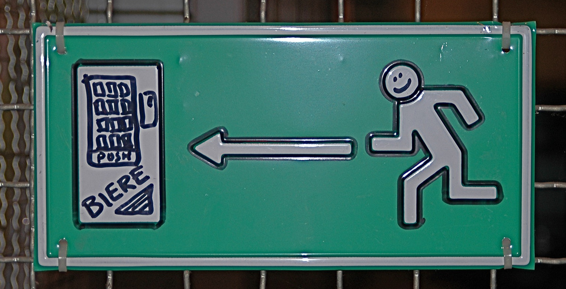
Une méthodologie rigoureuse
@OlivierNourry – Paris Web 2014
Notes:
Crédit photo: https://www.flickr.com/photos/vin60/2457376508/

Slide 3
Caractériser l’utilisateur
Deux grands critères
Le degré d’ébriété
Le sexe
@OlivierNourry – Paris Web 2014
Notes:
Crédit photo: https://www.flickr.com/photos/vin60/2457376508/

Slide 4
4 typologies d’utilisateurs
Le Mec Bourré
La Fille Pompette
Le Mec Déchiré
La Meuf Complètement Torchée
@OlivierNourry – Paris Web 2014
Notes:
Crédit photo: https://www.flickr.com/photos/vin60/2457376508/

Slide 5
Le Mec Bourré
@OlivierNourry – Paris Web 2014
Notes:
Crédit photo: https://www.flickr.com/photos/takeasip/5098985107/ avec l’aimable autorisation du Mec en question

Slide 6
Principale difficulté
Reconnaître le Mec Bourré
Webcam
Micro
@OlivierNourry – Paris Web 2014
Notes:
Crédit photo: https://www.flickr.com/photos/vin60/2457376508/

Slide 7
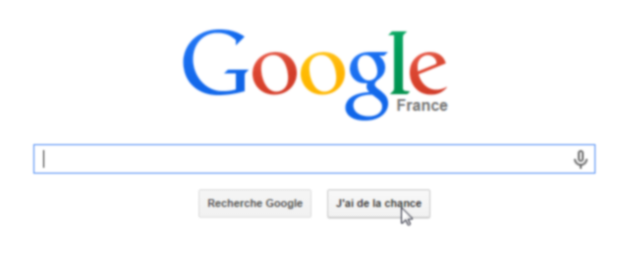
BP #1: commandes vocales implicites
@OlivierNourry – Paris Web 2014
Notes:
Crédit photo: https://www.flickr.com/photos/vin60/2457376508/

Slide 8
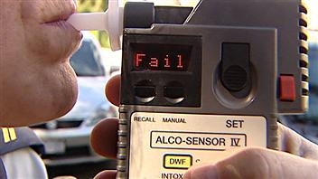
BP #2: retour à la home
Utiliser uniquement:
Taxi
Ou Capitaine de Soirée
@OlivierNourry – Paris Web 2014
Notes:
Crédit photo: https://www.flickr.com/photos/vin60/2457376508/

Slide 9
Opportunités e-commerce
Exploiter les spécificités du Mec Bourré
Surestime son pouvoir d’achat
Mémoire à court/moyen terme lacunaire
→ Accélérateur de ventes
@OlivierNourry – Paris Web 2014
Notes:
Crédit photo: https://www.flickr.com/photos/vin60/2457376508/

Slide 10
Mesure de prudence élémentaire
Ne surtout pas oublier la clause de Désengagement et Transfert de Compétences à l’Utilisateur
@OlivierNourry – Paris Web 2014
Notes:
Crédit photo: https://www.flickr.com/photos/vin60/2457376508/

Slide 11
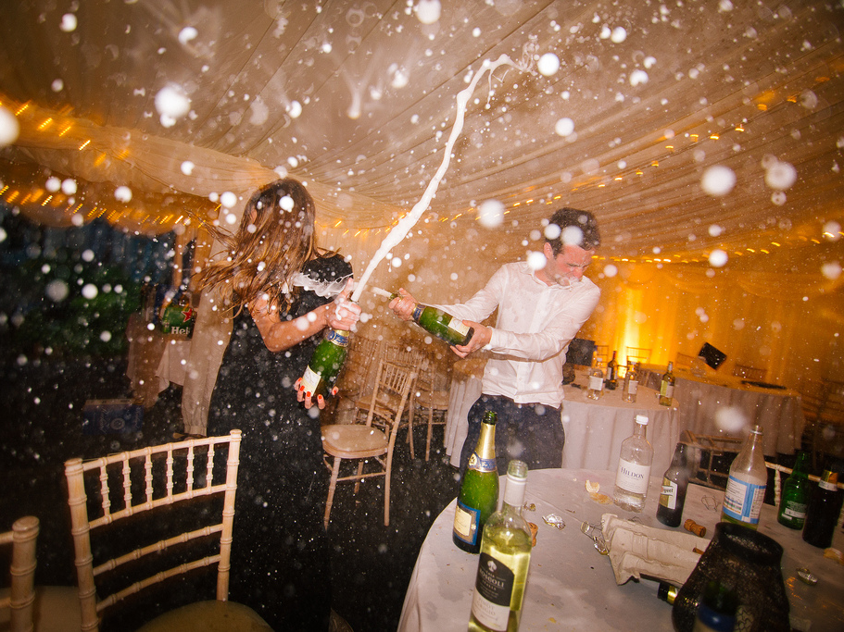
Merci de votre attention!
@OlivierNourry – Paris Web 2014
Notes:
Crédit photo: https://www.flickr.com/photos/acearchie/9117466297/

